Slide 1
Éttermi rendszer bemutatása
Jakab Botond
Tóth Dániel
krausz Márton

Slide 2
Mi is ez a Rendszer?
A cél egy étterem átfogó rendelésleadó és kezelő rendszerének elkészítése
A rendszer két főbb elemből állna:
A weblap amin a felhasználók leadhatnák rendeléseiket
Ahol az étterem látná az adott rendeléseket, C# winforms app
Ezeket pedig egy adatbázis és az API kötné össze

Slide 3
A Weblap

Slide 4
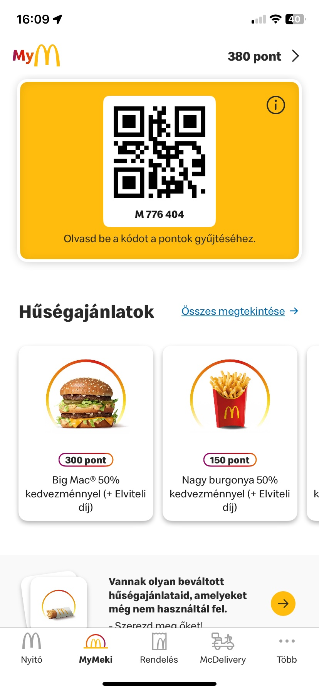
Kezdő oldal

Slide 5
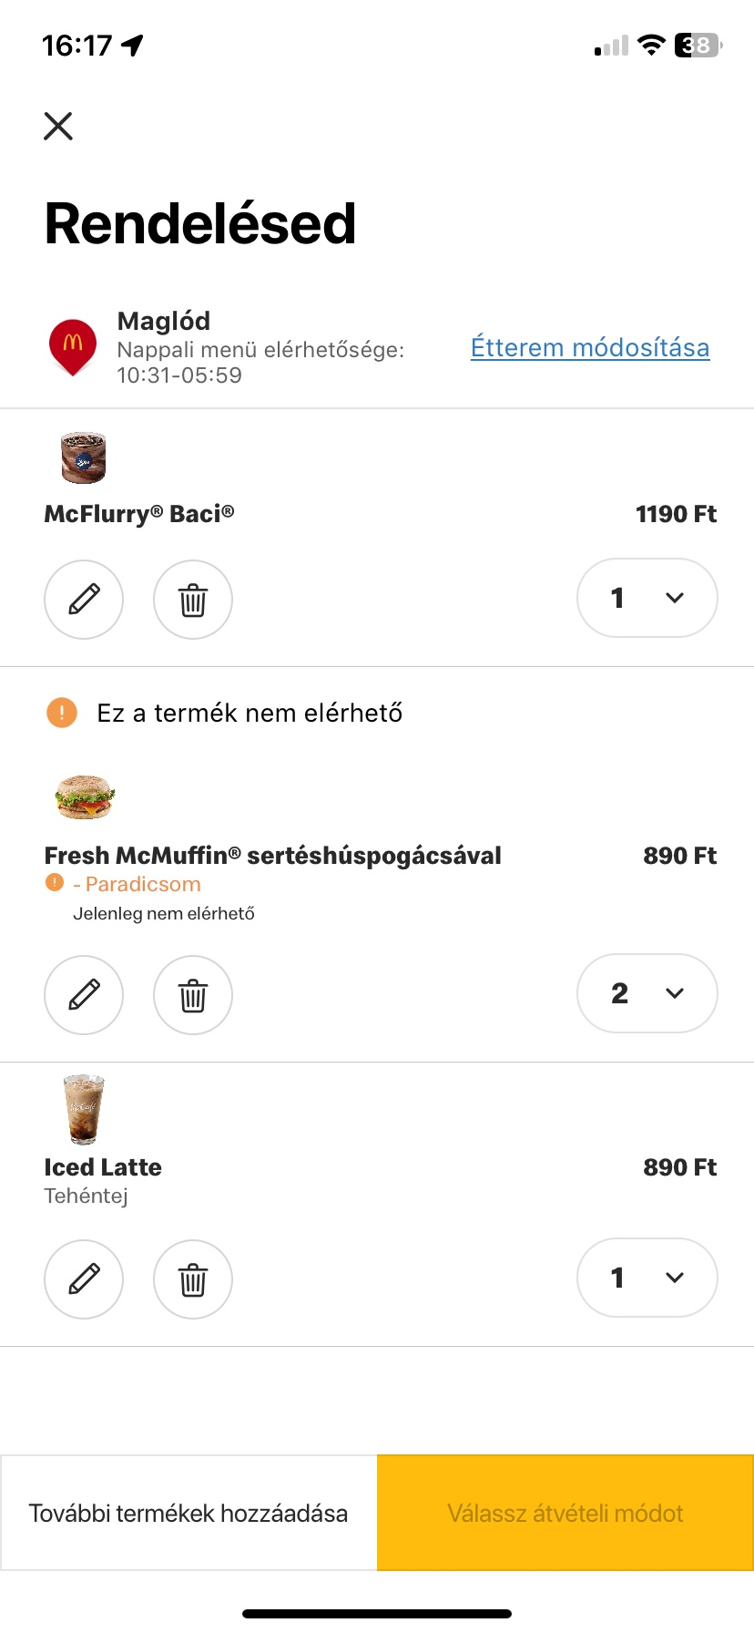
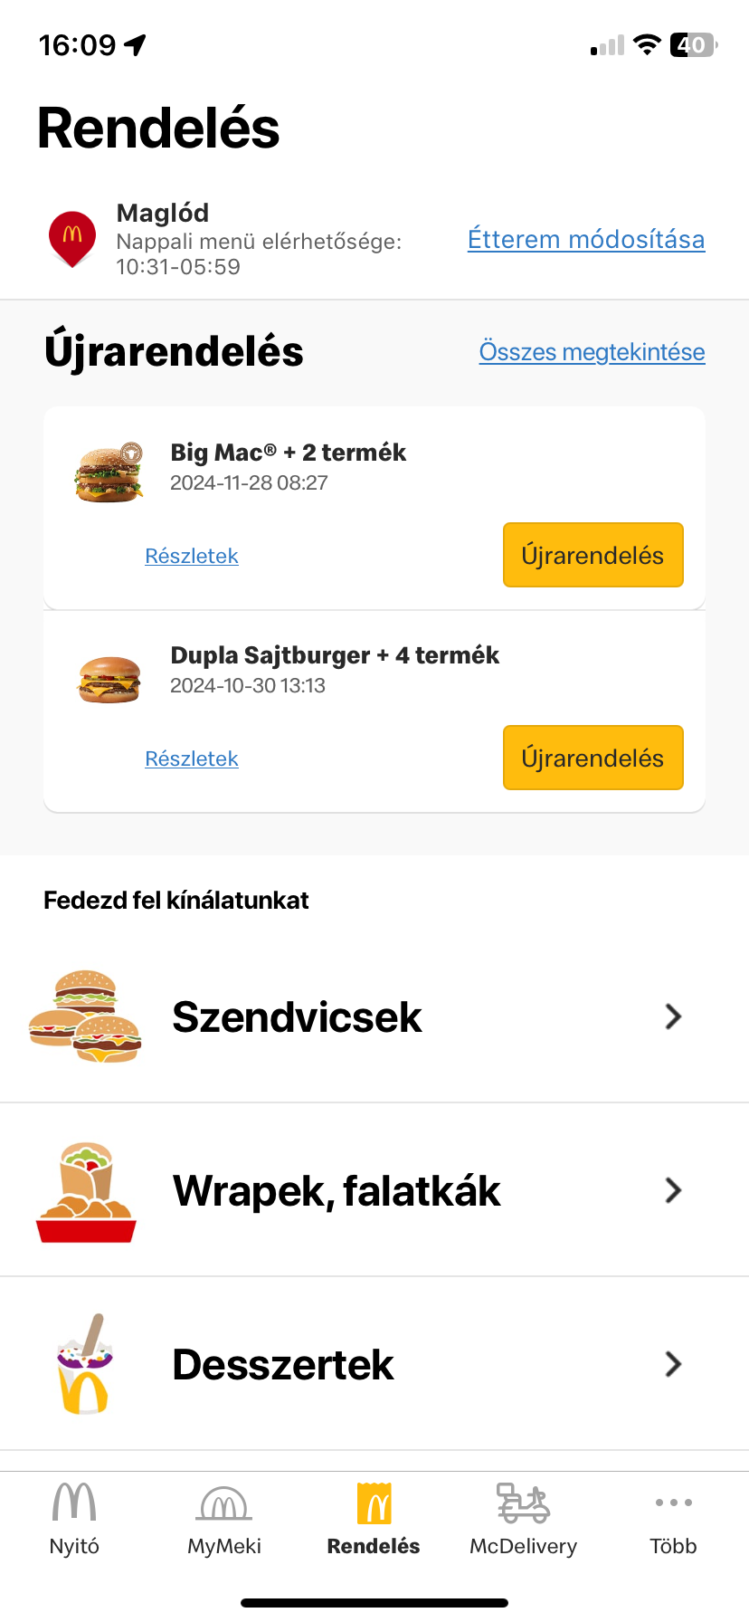
A rendelő felület

Slide 6
Rendelés kezelő felület

Slide 7
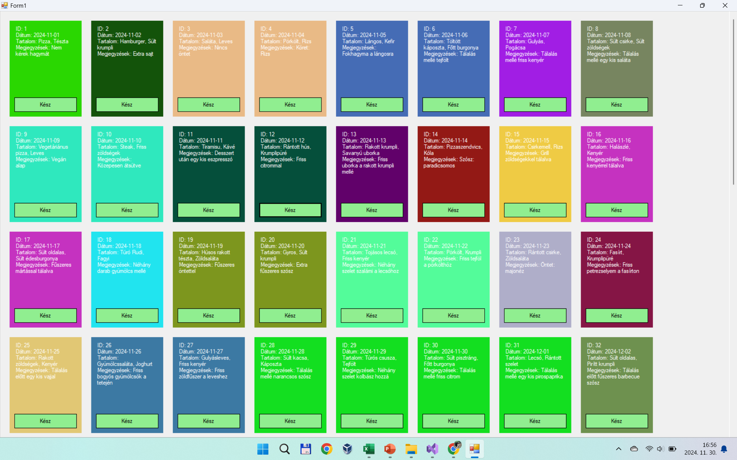
Rendelések

